Slide 1
Making Inclusion Work a story 20 years in the making
1st April 2016
Gareth D Morewood
Director of Curriculum Support & Specialist Leader of Education,
Priestnall School, Stockport; Honorary Research Fellow, University of Manchester; Associate Editor, Good Autism Practice Journal & Vice-Chair SENCo-Forum Advisory Group.

Slide 2
Hacer que la Inclusión Funcione
20 años de historia en el proceso
1 Abril 2016
Gareth D Morewood
Director of Curriculum Support & Specialist Leader of Education,
Priestnall School, Stockport; Honorary Research Fellow, University of Manchester; Vice-Chair SENCo-Forum Advisory Group.

Slide 3
What are we going to do?
Consider initial thinking – what is inclusion?
Frame our experiences against history – have we moved on?
Consider different definitions and models – how do they relate to our experiences?
Look at my journey – 15 years in the making!
Decide on your priorities moving forward – action planning for a new, inclusive world!

Slide 4
¿Qué vamos a hacer?
Considere ideas iniciales– ¿Qué la inclusión?
Nuestras experiencias VS la historia – ¿Hemos seguido adelante?
Considere diferentes definiciones y modelos – ¿Cómo se relacionan con nuestras experiencias?
Observe mi camino– ¡15 años en el proceso!
Decidida sus prioridades de ahora en adelante – ¡Planificación de las acciones para un nuevo mundo integrador!

Slide 5
Defining ‘inclusion’…
‘Inclusive education is the process of increasing the participation of all pupils in the curricula, cultures and communities of neighbourhood mainstream schools which value diversity, in such ways that they learn effectively in a safe and happy environment.’
(Booth, 1998)
MOREWOOD, G. D. (2014) Educating for Life. Inclusion Now Magazine, Alliance for Inclusive Education, Summer 2014

Slide 6
Definiendo ‘la inclusión’…
‘La educación inclusiva es el proceso de aumentar la participación de todos los alumnos en los planes de estudio, cultura y escuelas ordinarias, en nuestros barrios y comunidades; para que estos valoren la diversidad de una manera tan efectiva que se pueda aprender en un ambiente seguro y feliz.’
(Booth, 1998)
MOREWOOD, G. D. (2014) Educando para la vida. Integración ya Magazine, Alliance for Inclusive Education, Summer 2014

Slide 7

Ever thought about segregation and discrimination...

Slide 8
Alguna vez pensó en la segregación y la discriminación...

Slide 9


Have you ever witnessed discrimination or segregation?
How do you think it feels?

Slide 10
¿Alguna vez has sido testigo de discriminación o segregación?
¿Qué cree usted que se siente?

Slide 11




Slide 13
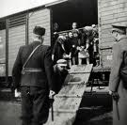
Jews persecuted by Nazi Germany...

Slide 14
Judios perseguidos por la Alemania nazi...

Slide 15

By colour in Apartheid South Africa...

Slide 16
Por el color en la Sudáfrica de la Segregación racial...

Slide 17

Caste systems in Latin America & India...

Slide 18
Los sistemas de castas en la India y
América Latina...

Slide 19
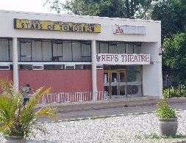
Discrimination by white in Rhodesia
Section 142 of the
Building By-Laws which
stated that "Europeans
are prohibited from using
the same sanitary conveniences as Asiatics, Natives and/or Coloured people, and Asiatics, Natives and/or Coloured people are prohibited from using the same sanitary conveniences as Europeans".

Slide 20
La discriminación por parte la población blanca en Rhodesia
Sección 142 del ‘Constituido
por la Ley’ donde se afirma
que "Los europeos tienen
prohibido el uso de las mismas instalaciones sanitarias que asiáticos, y personas nativas y/o de color; y los asiáticos, y personas nativas y/o de color tienen prohibido el uso de las mismas instalaciones sanitarias que los europeos ".

Slide 21
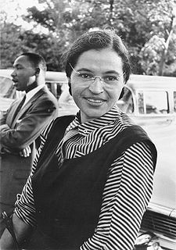
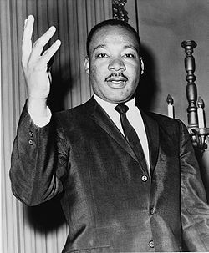
United States...

Slide 22
Estados Unidos...

Slide 23
Historically there has always been discrimination...
In medieval times we hunted witches – evidenced by giving birth to children with disabilities
In 16th century Holland those who caught leprosy were seen as sinners and had all their belongings confiscated by the state
British folklore – linking disability with evil and figures of fun – court jesters were often disabled and dwarfs featured as ‘freaks’ in many courts

Slide 24
Históricamente, la discriminación ha existido siempre ...
En la época medieval cazaban brujas– evidenciado por dar a luz a niños con discapacidades
En la Holanda del siglo XXVI, los que cogían la lepra eran vistos como pecadores y todas sus pertenencias era confiscadas por el Estado
Época del Folclore británico – se unía la discapacidad con el mal y con figuras para la diversión - bufones de la corte eran a menudo discapacitados y/o enanos presentados como 'monstruos' en muchos tribunales

Slide 25
Well what about here and now...
15% of young disabled people at 16 compared with 7% of non disabled people are not in education, employment and training
This increases to 27% and 9% for disabled and non disabled people when they turn 19 years
36% of young disabled people are not doing subjects of their choice because of poor access to curriculum, disabling environment and attitudes
Young disabled people are much less likely than their nondisabled peers to be doing academic subjects that allow them to go onto their career choice

Slide 26
Bueno, ¿qué pasa aquí y ahora?...
Un 15% de los jóvenes con discapacidad a los 16 años, en comparación con el 7% de las personas sin discapacidad, NO tienen educación, empleo y/o formación
Este porcentaje aumenta al 27% de las personas con discapacidad y el 9% no discapacitados, al cumplir los 19 años
El 36% de los jóvenes con discapacidad no están estudiando asignaturas de su elección debido al poco acceso al plan de estudios, entorno y habilidades poco capacitadas
Los jóvenes con discapacidad son mucho menos propensos a hacer las materias académicas que les permitirían acceder a una carrera universitaria de su elección

Slide 27
What is ‘reasonable’ to ask?
All disabled learners have the legal and human right to attend mainstream courses in mainstream education settings
All disabled learners have the legal right to individualised support
Education buildings need to be made accessible to all learners
All mainstream course curricula need to be accessible to and inclusive of disabled learners
All education assessments and accreditations are inclusive

Slide 28
¿Qué es ‘razonable’ pedir?
Todos los alumnos con discapacidad tienen el derecho legal y humano de asistir a cursos en centros de enseñanza general
Todos los alumnos con discapacidad tienen el derecho legal de obtener apoyo individualizado
Los edificios educativos deben ser accesibles a todos los estudiantes
Todos los programas académicos de la corriente principal de educación tienen que ser accesibles e integrar a estudiantes discapacitados
Todas las evaluaciones y acreditaciones de educación debe ser integradoras

Slide 29
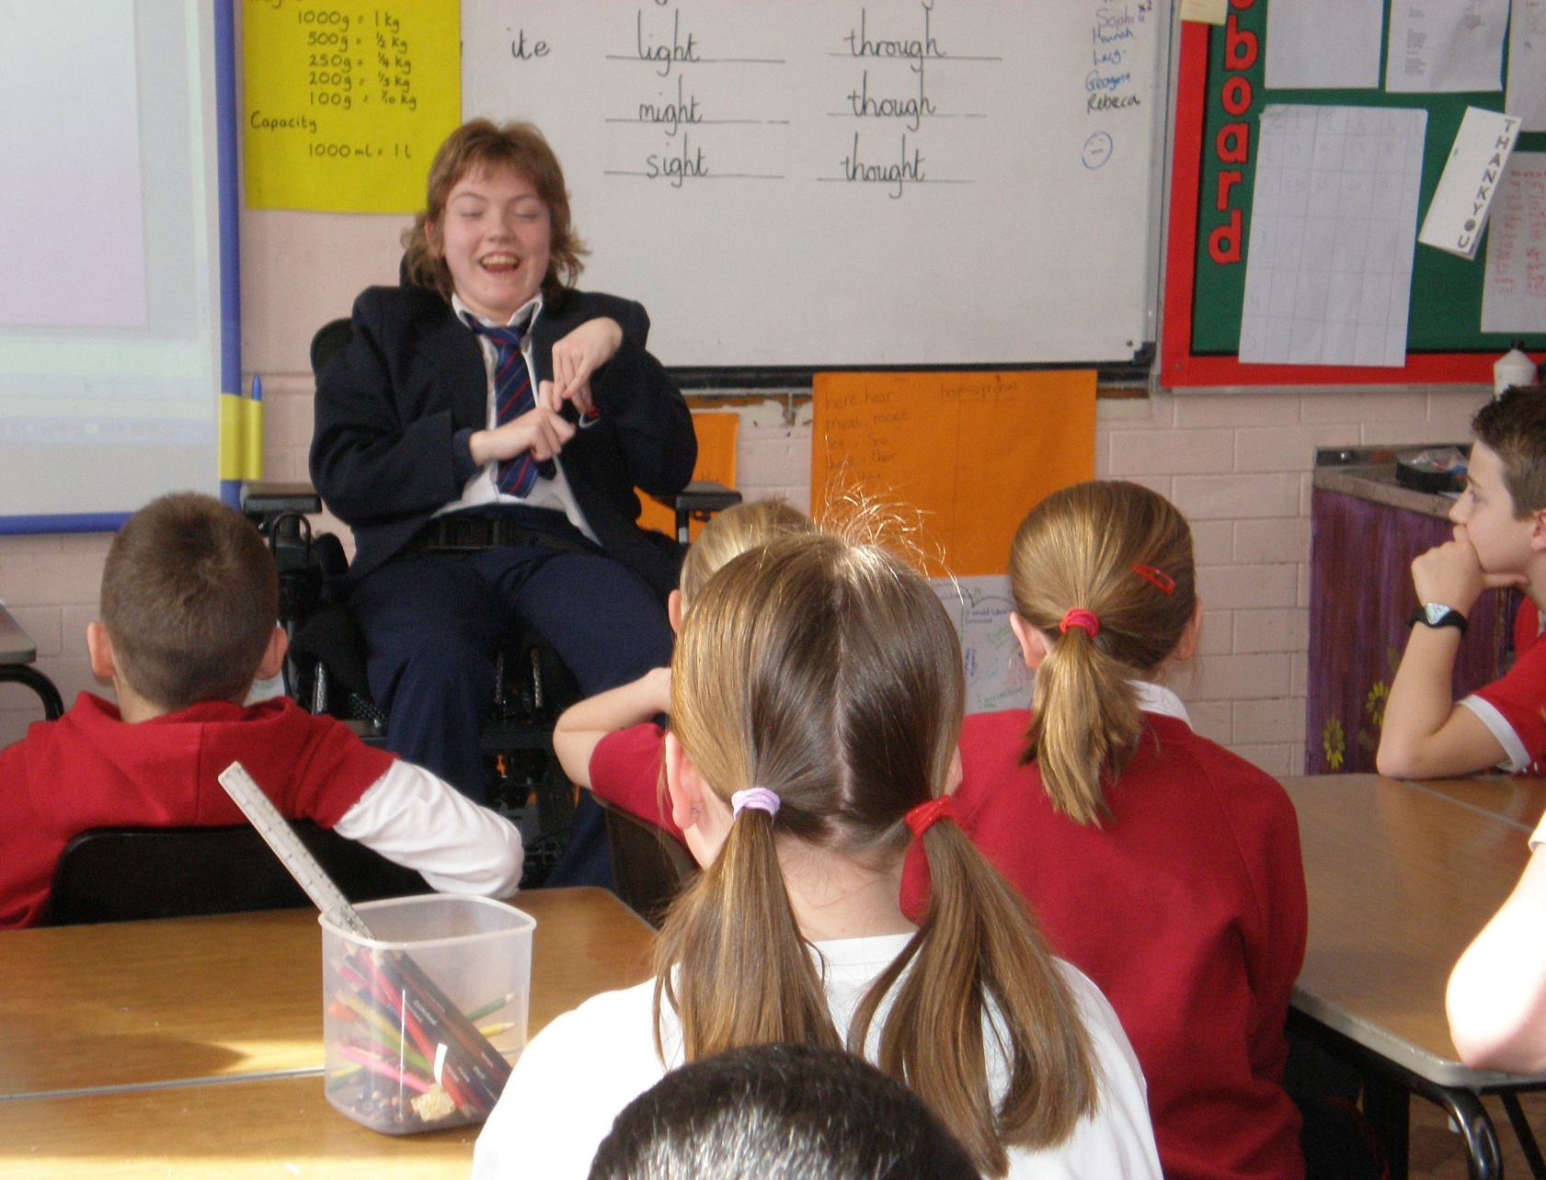

Slide 31
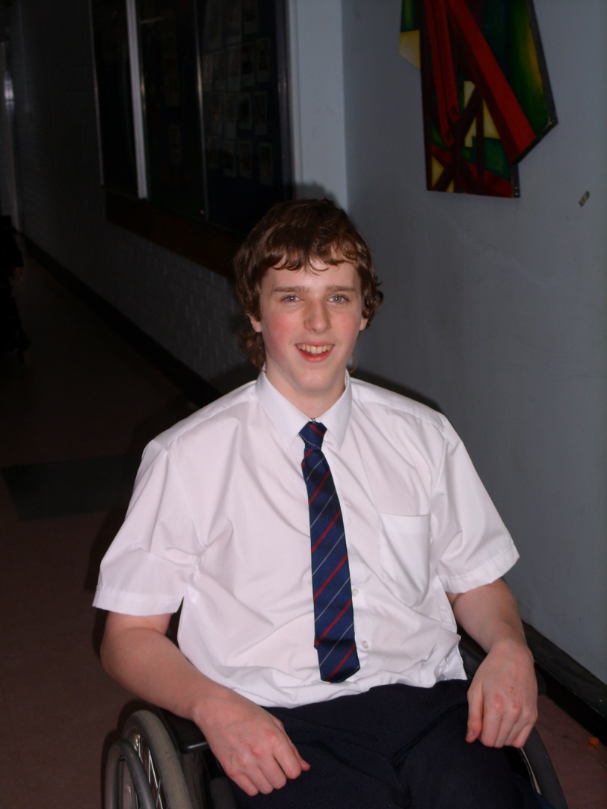
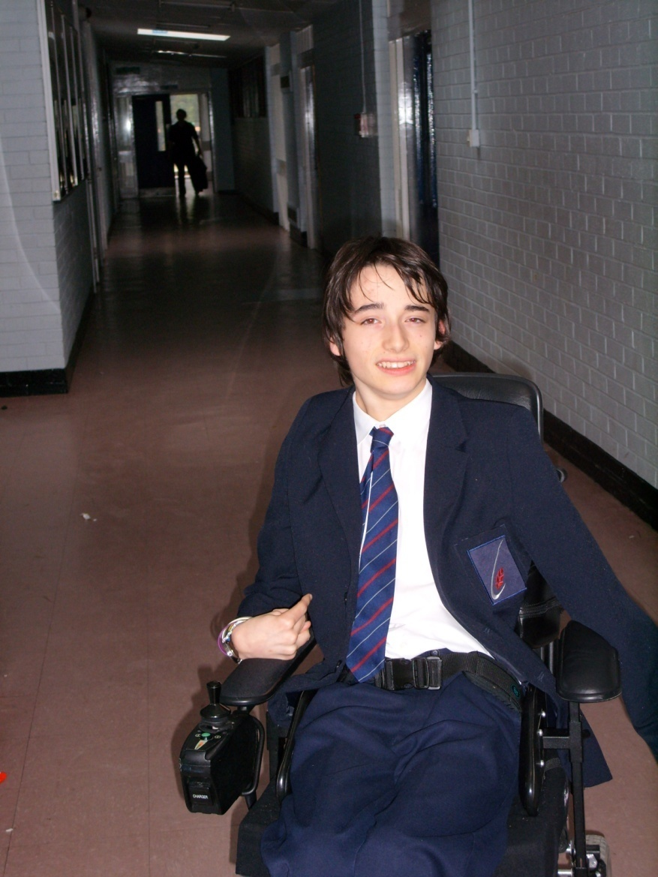

Slide 33
Understanding an inclusive society…
Medical Model of Disability
Disabled people, once organised in a movement identified two Models or ways of explaining disability. One created by doctors and other health professionals sees the ‘problems’ in disabled peoples lives as a result of their impairment. The solution is the treatment or cure of the individual.
This is called the Medical model.

Slide 34
Entendiendo la Sociedad Integradora…
Modelo Médico de la Discapacidad
Las personas con discapacidad, una vez organizadas en un movimiento, se identifican dos modelos o formas de explicar la discapacidad. Uno creado por los médicos y otros profesionales de la salud, que ve "los problemas" en las vidas de las personas discapacitadas como la consecuencia de su deterioro. La solución es el tratamiento o curación de la persona.
Este es el llamado Modelo Médico.

Slide 35
Understanding an inclusive society…
Social Model of Disability
The second model, created by disabled people sees the problem caused by the way society responds to their needs. By creating barriers in buildings and structures or by not producing information in different formats, such as Braille, for people with impairments and disabilities.
This is called the Social model.

Slide 36
Entendiendo la Sociedad Integradora …
Modelo Social de la Discapacidad
El segundo modelo, creado por las personas con discapacidad, ve que el problema está causado por la forma en que la sociedad responde a sus necesidades. Mediante la creación de barreras en los edificios y estructuras, ó al no producir información en diferentes formatos, tales como Braille, para las personas con deficiencias y discapacidades.
Este es el llamado Modelo Social.

Slide 37
Inclusion, Equality and Diversity
These themes underpin our whole-school drive towards inclusion for all
We are constantly striving for greater equality, both at school level, in the community and through central government policies
As a school we have and continue to blaze a trail for others to follow by catering for a more diverse student population, and can always do better…

Slide 38
Inclusión, Igualdad y Diversidad
Estos temas sustentan nuestra unidad como escuela hacia la integración para todos
Nosotros nos esforzamos constantemente por una mayor igualdad, tanto a nivel escolar, como en la comunidad, a través de las políticas del gobierno central
Como escuela tenemos y continuamos abriendo camino para que otros lo sigan, mediante una oferta educacional más diversa, donde siempre podemos intentar hacerlo mejor …

Slide 39
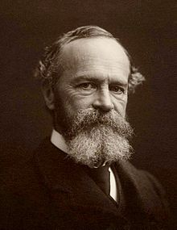
We are all individuals…
‘The greatest discovery of my generation is that a human being can alter his life by altering his attitude’
‘Man can alter his life by altering his thinking’
‘Act as if what you do makes a difference. It does’
William James
1842 - 1910

Slide 40
Todos somos individuos…
‘El mayor descubrimiento de mi generación es que un ser humano puede alterar su vida alterando su actitud’
‘El hombre puede alterar su vida alterando su pensamiento’
‘Actúa como si lo que haces marcara la diferencia. Lo hace’
William James
1842 - 1910

Slide 41
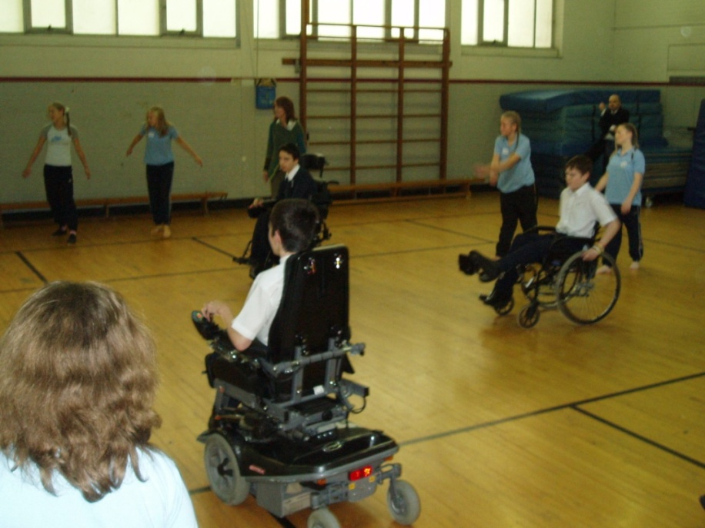




Let us think about ‘our self’…
Notions of Self Seminar
How do we become who we are ?

Slide 42
Pensemos sobre “nosotros mismos”
Seminario: Nociones del “Yo”
How do we become who we are ?

Slide 43
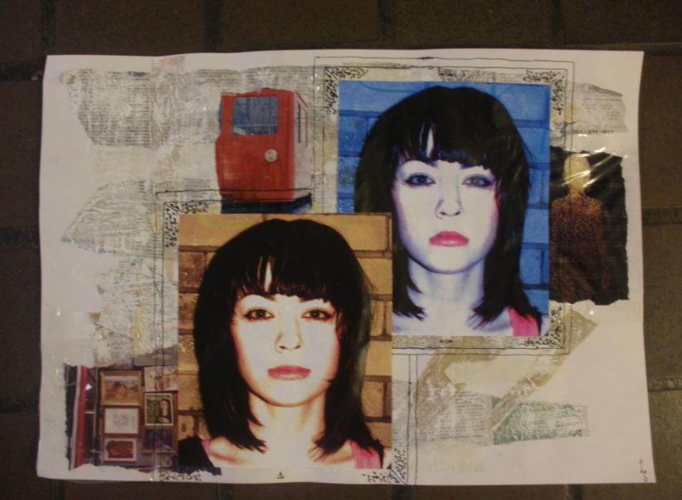
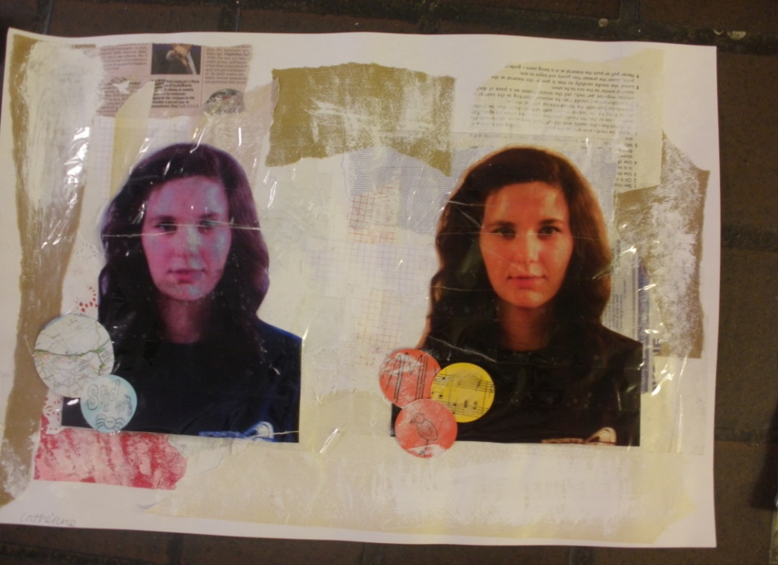
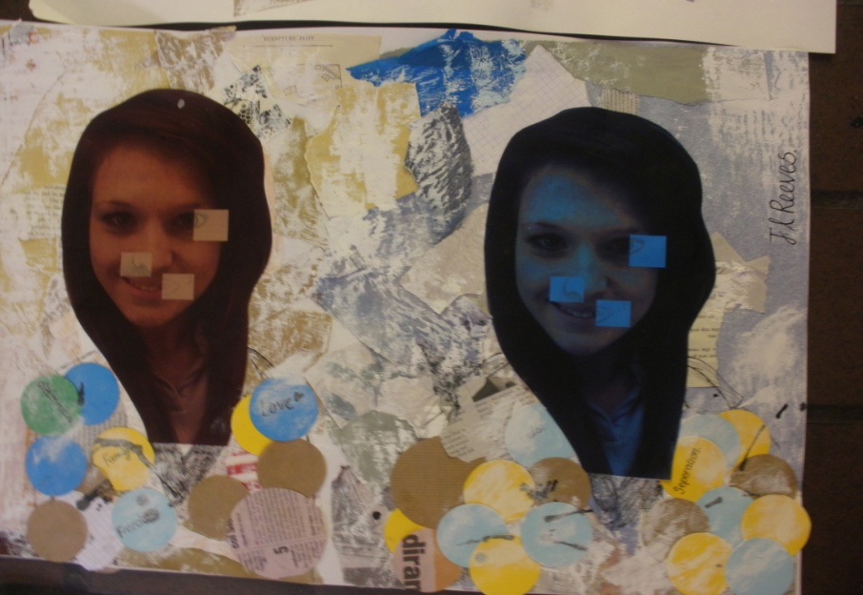

Slide 44
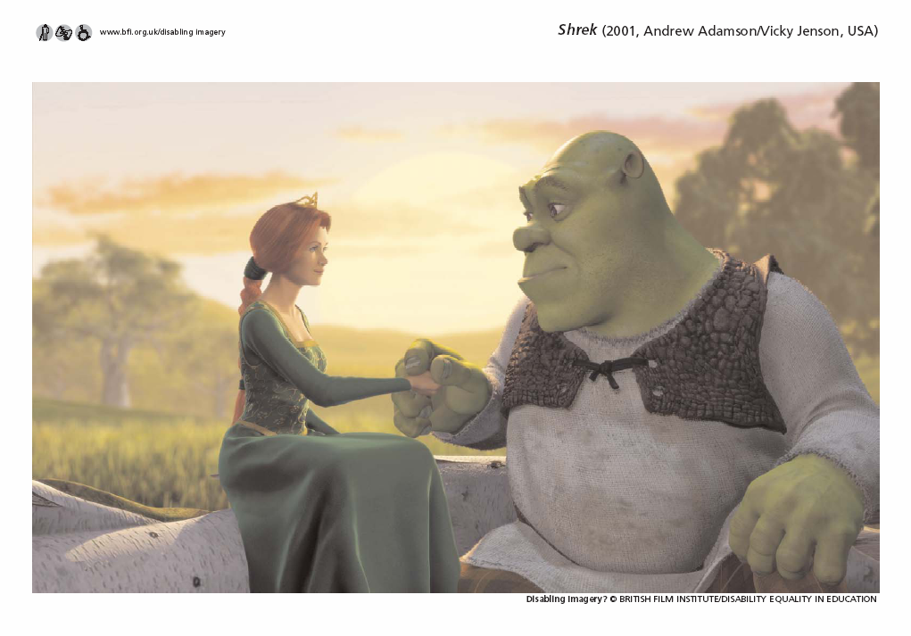

Slide 45
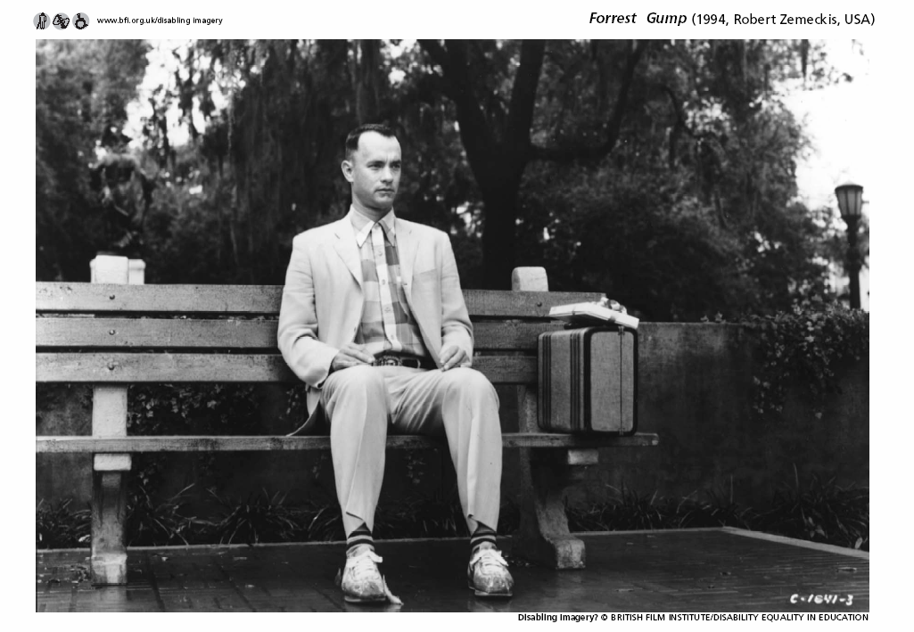

Slide 46
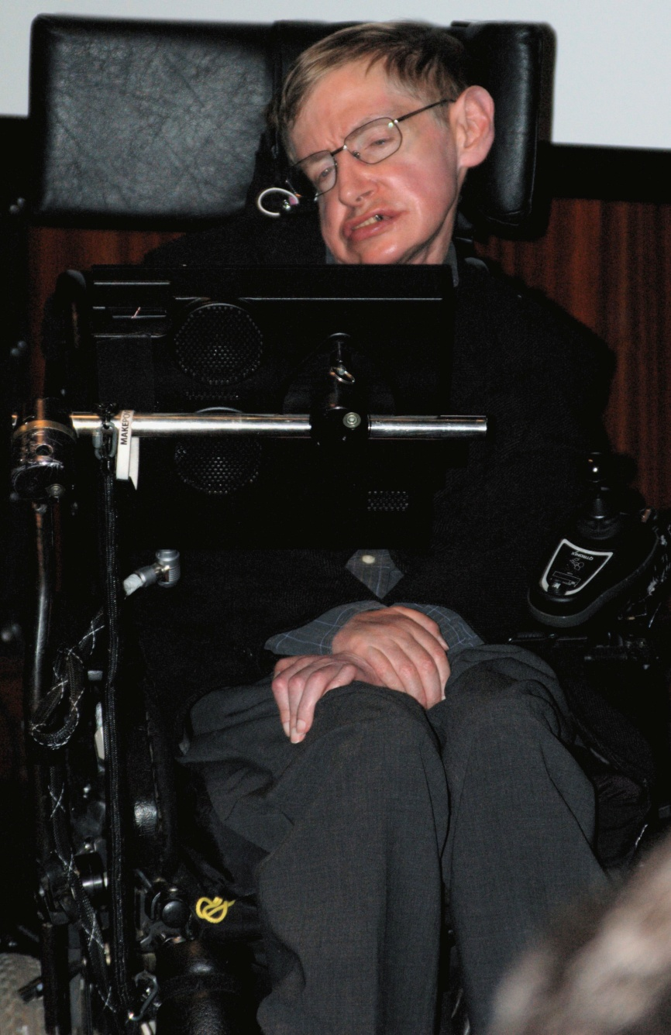
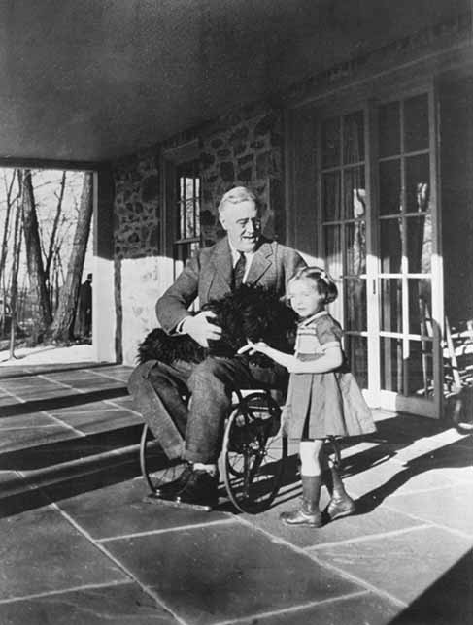

Slide 47

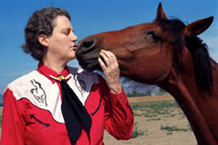
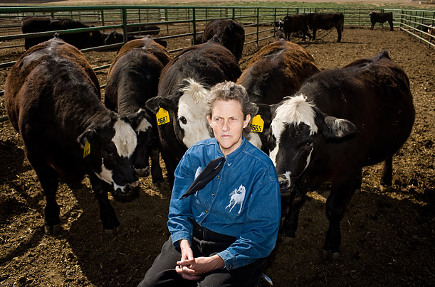

Slide 48
Temple Grandin…
Born on August 29, 1947, in Boston, Massachusetts
Temple Grandin was diagnosed with autism as a child and went on to pursue work in psychology and animal science
She has become a leading advocate for autistic communities and has also written numerous books and provided consultation on the humane treatment of animals
In 2010, HBO released an Emmy Award winning film on Grandin’s life – a MUST watch for all!

Slide 49
Temple Grandin…
Nacida el 29 de Agosto de 1947, en Boston, Massachusetts
Temple Grandin fue diagnosticada con autismo de niña e intentó lograr trabajar en psicología y ciencia animal
Ella se ha convertido en el principal defensor de las comunidades autistas y también ha escrito numerosos libros. Además proporciona consulta sobre el tratamiento humanitario de los animales
En 2010, se lanzó una película ganadora del premio Emmy sobre la vida de Grandin – ¡Deberían verla, si no la han visto!

Slide 50
Salamanca Statement (1994)
‘Regular schools with this inclusive orientation are the most effective means of combating discriminatory attitudes, creating welcoming communities, building an inclusive society and achieving education for all; moreover, they provide an effective education to the majority of children and improve the efficiency and ultimately the cost-effectiveness of the entire education system.’

Slide 51
Declaración de Salamanca (1994)
‘Las escuelas corrientes con una orientación integradora representan el medio más eficaz para combatir las actitudes discriminatorias, crear comunidades de acogida, construir una sociedad integradora y lograr una educación para todos. Además, proporcionan una educación efectiva para la mayoría de los niños, mejoran la eficiencia, y en última instancia, la relación coste-eficacia de todo el sistema de educación.’

Slide 52
So 20 years on……
Our students are lucky to be part of an inclusive community
Far too few schools in the UK even begin to address the points from the Salamanca Statement
Our students have an opportunity to work with other students with exceptional skills and abilities
Our students enjoy opportunities to be educated alongside the community in which they live

Slide 53
Asiqué, en 20 años ……
Nuestros estudiantes son afortunados de ser parte de una comunidad integradora
Muy pocas escuelas en el Reino Unido, incluso empiezan a abordar los puntos de la Declaración de Salamanca
Nuestros estudiantes tienen la oportunidad de trabajar con otros estudiantes con habilidades y capacidades excepcionales
Nuestros estudiantes disfrutan de oportunidades para educarse dentro de la comunidad en la que viven

Slide 54
Positive Role Models For Us All
Time for a short film – what does it mean to be educated at Priestnall School?
Stories from young people, parents/carers and staff – don’t take my word for it!

Slide 55
Un positivo Módelo a seguir para todos
Hora de ver un video corto– ¿Qué significa ser educado en Priestnall School?
Historias de jóvenes, padres/tutores y personal escolar – ¡no solo tomen mi palabra!

Slide 56
Time to reflect (1)
Segregation
Young people with specific additional needs being placed in separate schools or units creates a segregated society.
This tends to force people with disabilities to lead a separate life, in isolation.

Slide 57
Tiempo para reflexionar (1)
Segregación
Jóvenes con necesidades específicas adicionales que fueron colocados en las escuelas o unidades separadas crearon una sociedad segregada.
Esto tiende a obligar a las personas con discapacidad a llevar una vida independiente, de forma aislada.

Slide 58
Time to reflect (2)
Integration
Young people with additional needs being placed in mainstream provision with some adaptations and resources but on condition that the young person can fit in with pre-existing structures, attitudes and an unaltered environment.
This is a necessary pre-condition of inclusion but is not a solution.

Slide 59
Tiempo para reflexionar (2)
Integración
Los jóvenes con necesidades adicionales son situados en la corriente de enseñanza general con algunas adaptaciones y recursos; pero con la condición de que los jóvenes puedan encajar en las estructuras y actitudes preexistentes, en ambiente inalterado.
Esta es una condición necesaria para la integración, pero no es una solución.

Slide 60
Time to reflect (3)
Inclusion
Young people with additional needs being educated in mainstream provision, where there is a commitment to removing all barriers to the full participation of each child as a valued, unique individual.
This is what we want!

Slide 61
Tiempo para reflexionar(3)
Inclusión
Los jóvenes con necesidades adicionales son educados en centros ordinarios, donde hay un compromiso con la eliminación de todas las barreras a la plena participación de cada niño como individuo único y valioso.
¡Esto es lo que queremos!

Slide 62
What is our philosophy on education?
Inclusive education is a human right
Inclusive education makes good educational sense
Inclusive education makes good social sense
Providing for the 21st Century learner

Slide 63
¿Cual es nuestra filosofía en educación?
La educación inclusiva es un derecho humano
La educación inclusiva tiene sentido educativo
La educación inclusiva tiene sentido social
Proporciondo para los alumno Siglo XXI

Slide 64
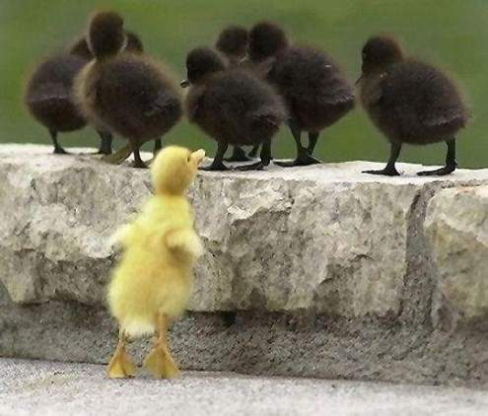

Slide 65
Key elements of inclusive schools…
For me it is important to understand key ‘whole school’ decisions…
I recently wrote about my key ‘top three’ in my blog – SENCology:
    1. An inclusive curriculum offer
    2. Leadership that values diversity and a truly inclusive ‘whole-school approach’
    3. The education of staff, other adults and peers
MOREWOOD, G. D. (2012) Is the ‘Inclusive SENCo’ still a possibility? A personal perspective. Support for Learning, Vol. 27 No.2, p73-76, Wiley-Blackwell Publishing.

Slide 66
Elementos clave de las escuelas inclusivas…
Para mi es importante entender las decisiones clave de ‘la escuela por completo’…
Hace poco escribí sobre mis "top tres" claves en mi blog– SENCology:
    Una oferta currícular inclusiva
    Lideres que valoren la diversidad y un "enfoque de TODA la escuela" verdaderamente inclusiva
    La educación del personal, otros adultos y compañeros de clase
MOREWOOD, G. D. (2012) ¿Es la figura del ‘SENCo inclusivo’ todavía una posibilidad? Una perspectiva personal. Apoyo a la enseñanza, Vol. 27 No.2, p73-76, Wiley-Blackwell Publishing.

Slide 67
21st Century Children… a key message!
The young people in our schools are very different now, than 20 years ago...
Neo-natal survival rates and advances in medicine mean more children are surviving with complex needs and are now in our classes...
Learning & Teaching is different now; it has to be ... so we have to evolve too…
Our schools need to respond to meet ‘modern need’…

Slide 68
¡Niños del Siglo XXI ... un mensaje clave!
Los jóvenes que ahora ocupan nuestras escuelas son muy diferentes a los estudiantes de hace 20 años.
Las tasas de supervivencia neonatal y los avances en la medicina implican más niños con necesidades complejas que sobreviven y ahora están en nuestras aulas...
Aprender y enseñar es diferente en nuestros días; tiene que serlo. Por lo tanto debemos evolucionar…
Las escuelas tienen que responder y satisfacer la ‘necesidad moderna’

Slide 69
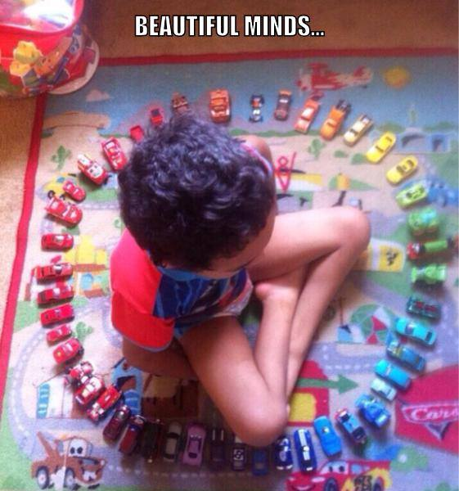

Slide 70
Consider ‘hidden disabilities’ …
What does that mean to you?
How would you define a Hidden (or ‘invisible) Disability?
Consider what this term means to you?
How many young people do you work with?
‘If children’s perceptions of people who are different from themselves are based on stereotypical thinking it is likely that they will retain this misinformation for the rest of their lives unless positive steps are taken to counter this learning.’
(Brown, 1998)

Slide 71
Considere ‘las discapacidades ocultas’ …
¿Qué significa?
¿Cómo definiría usted una discapacidad oculta (o invisible)?
¿Qué significa ese termino para usted?
¿ Con cuántos jóvenes trabaja usted?
‘Si la percepción de los niños sobre las personas que son diferentes a ellos esta basada en los estereotipos, si lo pensamos bien es muy probable que retengan esta desinformación para el resto de su vida, a no ser que se den pasos positivos a tener en cuenta en este aprendizaje”
(Brown, 1998)

Slide 72
So, what is a ‘hidden disability’?
Hidden (or ‘invisible’) Disabilities is an umbrella term that captures a whole spectrum of hidden disabilities or challenges that are primarily neurological in nature
Some people have difficulty understanding how a student’s disability can be so debilitating
Educating peers and training staff is essential in meeting the needs of a rapidly growing cohort in our schools
The majority of impairments are not visible – less than 8% of disabled people use wheelchairs.
Disability in the United Kingdom 2012: Facts and Figures Papworth Trust

Slide 73
Entonces…¿Qué es una discapacidad oculta?
Dicapacidad oculta ( o invisible) es un término pantalla que captura un espectro completo de discapacidades ocultas o retos que son principalmente de naturaleza neurológica
Algunas personas tienen dificultad para entender cómo la discapacidad de un estudiante puede ser tan debilitante
Educar a compañeros de clase y formar al personal escolar es esencial para satisfacer las necesidades de este grupo de rápido crecimiento en nuestras escuelas
La mayoría de las deficiencias no son visibles– menos del 8% de las personas discapacitadas utilizan sillas de ruedas.
Discapacidad en el Reino Unido 2012: Facts and Figures Papworth Trust

Slide 74
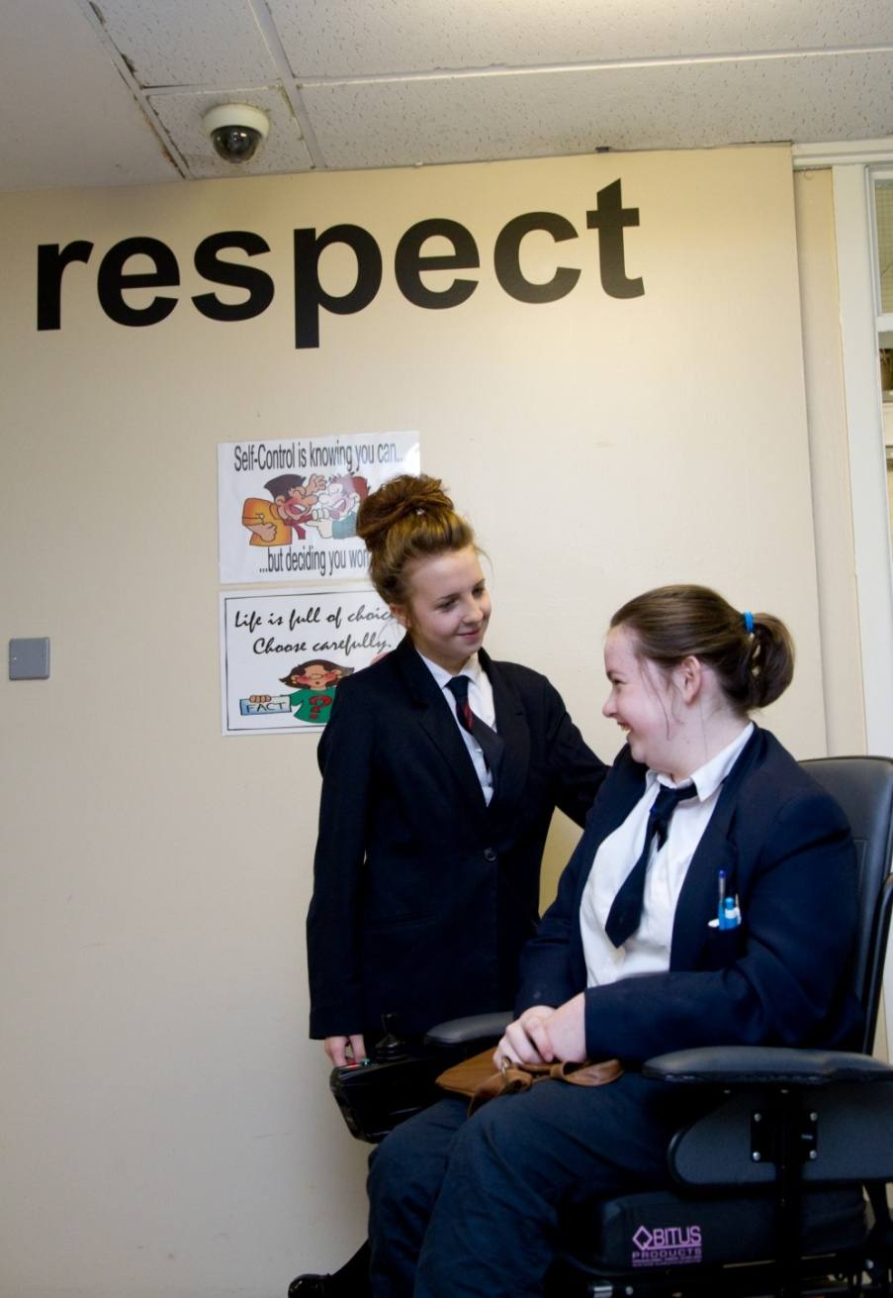
‘The education of the peer group is an essential part of moving towards a truly inclusive community’
Gareth D Morewood (2011)

Slide 75
‘La educación del grupo de compañeros es una parte esencial para avanzar hacia una comunidad verdaderamente integradora’
Gareth D Morewood (2011)

Slide 76
Considering Autism – what research says…
Students with an ASC are around 8 times more likely to be permanently excluded from school than students without SEND (0.27% compared to 0.04%) (DCSF, 2009; 2010)
Difficulties in social interaction and communication can increase the risk of and exposure to bullying and social isolation (NAS, 2006)
Typical cognitive profile and preferred learning style of students with an ASC can challenge professional assumptions about teaching and learning (Jordan, 2005)
Preference for routine, predictability and low sensory stimulation is at odds with the noisy, bustling and often chaotic mainstream school environment – meaning it can be a very stressful place for students with an ASC (Carrington & Graham, 2001)

Slide 77
Autismo– ¿Qué dice la investigación?…
Los estudiantes con TEA tienen una probabilidad 8 veces mayor de ser excluidos permanentemente de la escuela que aquellos sin SEND (0.27% en comparación 0.04%) (DCSF, 2009; 2010)
Las dificultades en la interacción social y la comunicación pueden aumentar el riesgo de exposición al llamado ‘bullying’ o acoso y al aislamiento social (NAS, 2006)
El perfil cognitivo típico y estilo de aprendizaje de los estudiantes con un TEA pueden cuestionar los supuestos profesionales sobre la enseñanza y el aprendizaje (Jordan, 2005)
La preferencia por la rutina, la previsibilidad y la baja estimulación sensorial está reñida con el entorno escolar generalmente ruidoso, bullicioso y a menudo caótico, lo que significa que puede ser un lugar muy estresante para estudiantes con TEA (Carrington & Graham, 2001)
*SEND: Discapacidades y necesidades educativas especiales

Slide 78




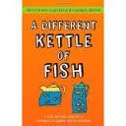
Must-haves for your schools…

Slide 79
Libros de obligada lectura en sus escuelas…

Slide 80
What do I need to know?
Research has indicated that an ‘autism friendly’ environment makes a significant difference to learning outcomes:
    physical environment
    social environment
    communication environment
    emotional environment
Morewood, Humphrey & Symes, (2011) Mainstreaming autism: making it work. Good Autism Practice, 12, 62-68.

Slide 81
¿Qué debo saber?
La investigación ha indicado que un entorno "autismo-amigable", hace una diferencia significativa en los resultados del aprendizaje :
    entorno físico
    entorno social
    entorno de comunicación
    entorno emocional
Morewood, Humphrey & Symes, (2011) La incorporación del autismo: hacer que funcione. Buenas Prácticas de autismo, 12, 62-68.

Slide 82
How can you develop provision?
There is a clear need to be pro-active with supportive systems…
NOT re-active with sanctions and punitive measures…
Strip each incident/situation back to the starting points – what can be done differently?
How can provision evolve to minimise risks?

Slide 83
¿Cómo podemos desarrollar el suministro?
Hay una clara necesidad de ser proactivos con los sistemas de apoyo…
NO ser reactivo con las sanciones y medidas punitivas…
Despojar a cada incidente/situación de nuevo a los puntos de partida – ¿Qué podemos hacer de manera diferente?
¿Cómo puede el suministro evolucionar para minimizar el riesgo?

Slide 84
Ensure clear communication with parents/carers
Keep parents/carers informed
Make sure they know who to contact and how
Provide honest communication – no long-term benefit in providing anything but the truth
Listen to parents/carers – give them time
Try to avoid uncertainty/misinterpretation
MOREWOOD, G. D., & BOND, C. (2012) Understanding Parental confidence in an inclusive high school: a pilot survey. Support for Learning, Vol. 27 No.2, p53-58 Wiley Blackwell Publishing.

Slide 85
Garantizar una comunicación clara con los padres/tutores
Mantener informados a padres/tutores
Asegurarnos de que ellos saben con quien contactar y cuando hacerlo
Proporcionar comunicación honesta– no hay beneficio a largo plazo en la prestación de nada más que la verdad
Escuchar a padres/tutores – denles tiempo
Intentar evitar incertidumble y/o interpretaciones erroeneas
MOREWOOD, G. D., & BOND, C. (2012) Entendiendo la confianza de los padres en educación secundaria integradora: estudio piloto. Ayuda para la enseñanza Vol. 27 No.2, p53-58 Wiley Blackwell Publishing.

Slide 86
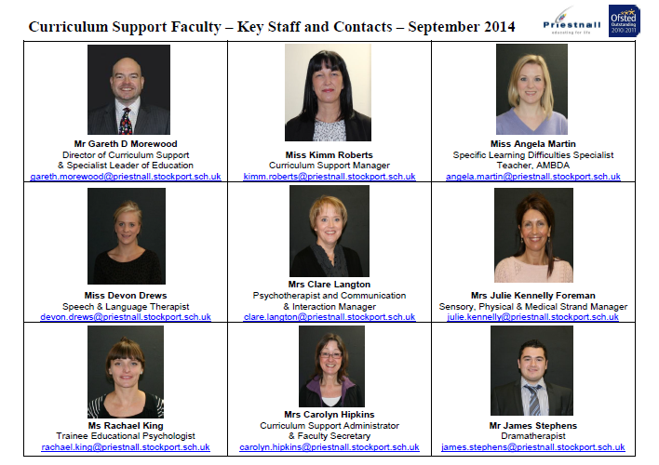

Slide 88
Every teacher is responsible for meeting special educational needs…
No amount of extra support will make up for gaps in the quality of teaching…
The ability to be flexible, identify SEND and adapt learning & teaching to different needs are core parts of the Teacher’s Standards (2012)…
The quality of teaching for students with SEND should be a key part of the school’s appraisal and professional development arrangements…

Slide 89
Cada maestro es responsable de satisfacer las necesidades educativas especiales …
Ninguna cantidad de apoyo extra puede compensar las deficiencias en la calidad de la enseñanza …
La capacidad de ser flexible, identificar SEND, y adaptar el aprendizaje y la enseñanza para las diferentes necesidades son partes fundamentales de los Estándares del Profesorado(2012)…
La calidad de la enseñanza para estudiantes con SEND debe ser una parte clave de los acuerdos de desarrollo y de evaluación profesional de la escuela…

Slide 90

Inclusive provision…
Inclusive quality-first teaching
Personalised approached to targeting support & interventions
Must be part of a ‘whole-school approach’
MOREWOOD, G. D. (2012) Is the ‘Inclusive SENCo’ still a possibility? A personal perspective. Support for Learning, Vol. 27 No.2, p73-76, Wiley-Blackwell Publishing.
SEND for Classroom Teachers:
Preparing for quality first,
inclusive teaching
© Gareth D Morewood 2014, Published by Optimus Education.
Foreword by Professor Des Hewitt

Slide 91
Suministro inclusivo…
Calidad de la primera enseñanza inclusiva
Enfoque personalizado para orientar la ayuda y las intervenciones
Debe ser parte de un "enfoque de toda la escuela"
MOREWOOD, G. D. (2012) ¿Es la figura del ‘SENCo inclusivo’ todavía una posibilidad? Una perspectiva personal. Apoyo a la enseñanza, Vol. 27 No.2, p73-76, Wiley-Blackwell Publishing.
SEND para Nuevos Profesores:
Preparación para la enseñanza integradora por primera vez
© Gareth D Morewood 2014, Published by Optimus Education.
Foreword by Professor Des Hewitt

Slide 92
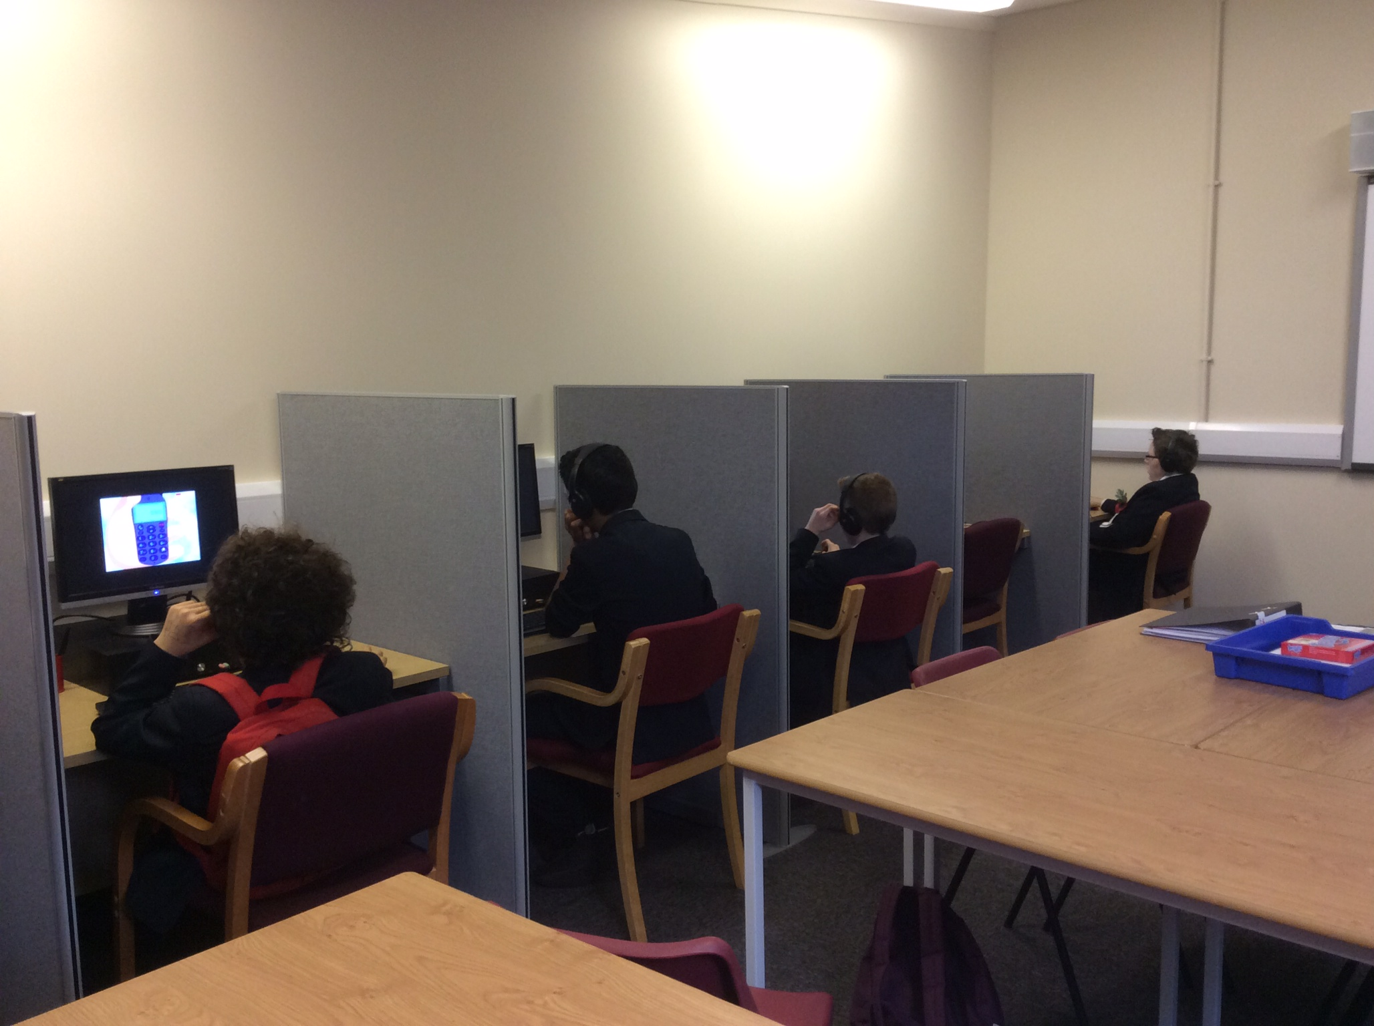

Slide 94
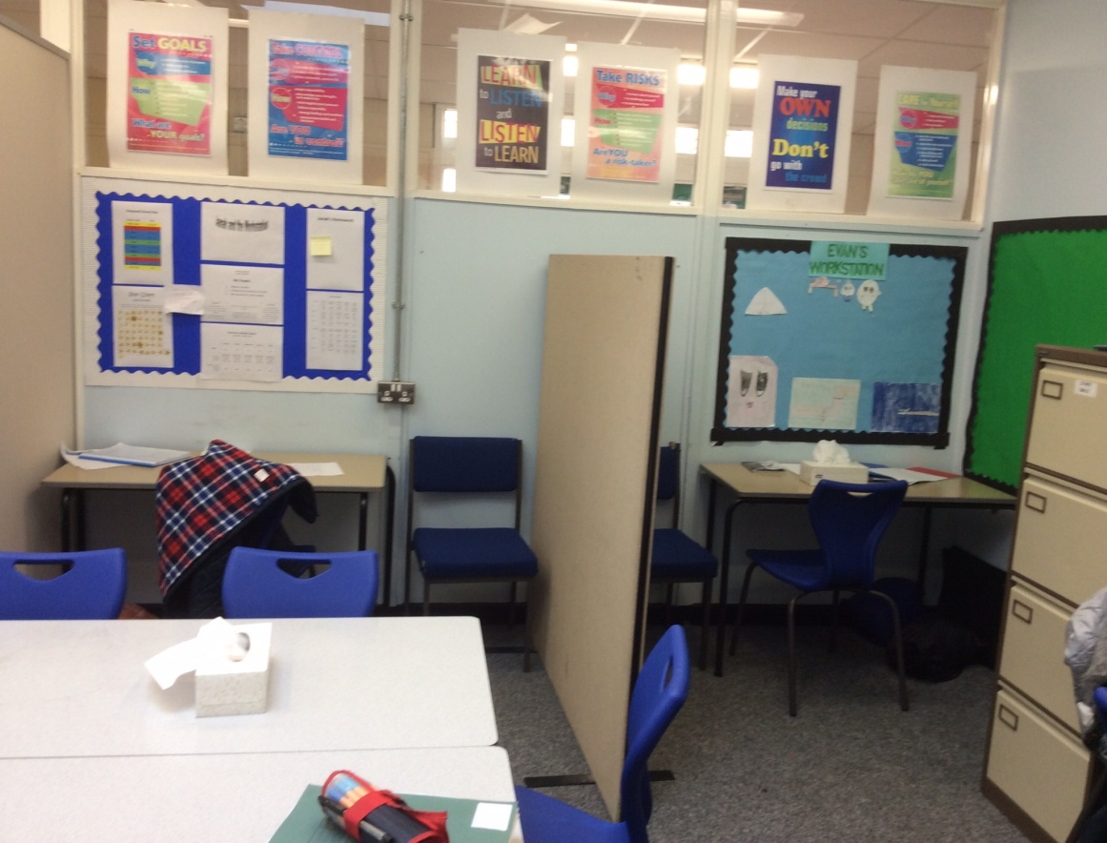
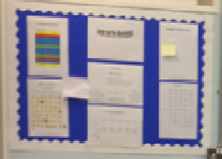
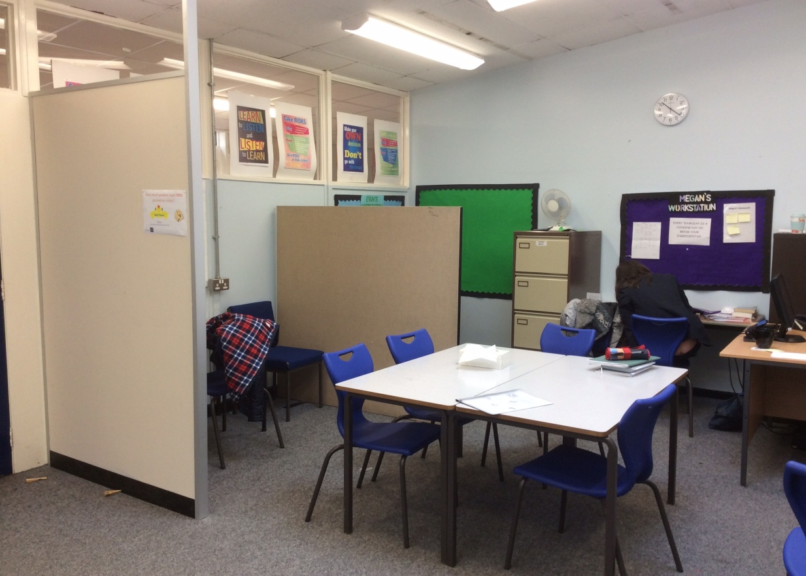
Individual Workstations

Slide 95
Estaciones de trabajo individuales

Slide 96

The ‘Bananarama’ Principle…
It ain’t what you do it’s the way that you do it…
So how do you spend to ‘get results’?
Or, what does the evidence say is a good investment or a poor investment for your students?
It ain’t what you spend but the way that you spend it… what works for one, may not for others!
Quoted from Prof Steve Higgins

Slide 97
El Principio ‘Bananarama’ …
No es lo que haces es la forma en que lo haces…
Entonces, ¿cómo pasas a "obtener resultados"?
O bien, ¿qué dice la evidencia?¿ es una buena o mala inversión para sus estudiantes?
No es lo que gastas, sino la forma en que lo gastas... ¡lo que funciona para uno, puede no funcionar para los demás!
Citado por Prof Steve Higgins

Slide 98
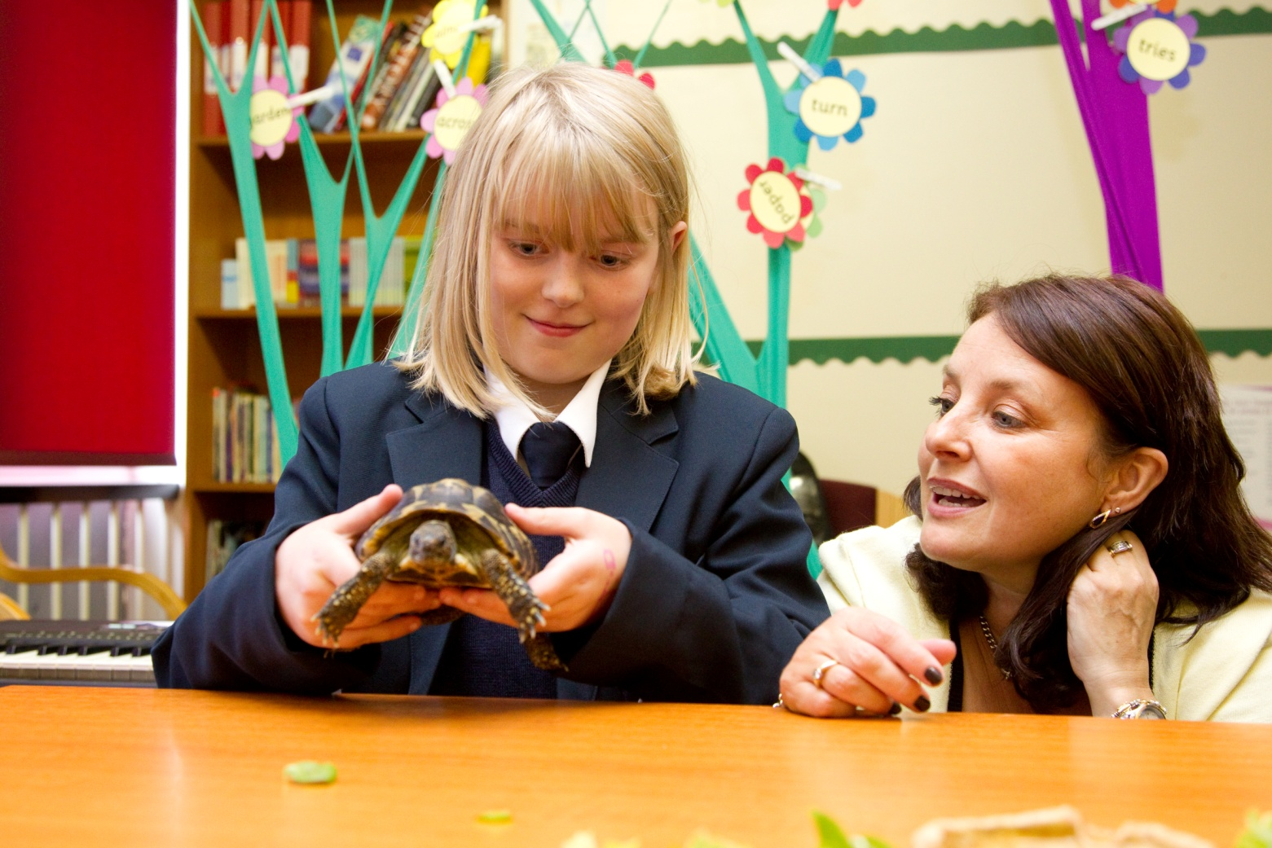
Learning isn’t always the same ...

Slide 99
Aprender no es siempre igual...

Slide 100
New ways of working – the Local Offer
‘Insanity: doing the same thing over and over again and expecting different results.’
(?)
Trainee Educational Psychologists
Speech and Language Therapist
Postgraduate student placements
Drama therapist
Dance and Movement Therapist

Slide 101
Nuevas maneras de trabajar
La Oferta Local
‘Locura: hacer lo mismo una y otra vez y esperar resultados diferentes.’
(?)
Psicólogos educativos en prácticas
Terapeutas para el Habla y el Lenguaje
Prácticas de estudiantes de postgrado
Drama-Terapeuta
Terapeuta de Danza y Movimiento

Slide 102

RESILIENCE
RISK

Slide 103
RECUPERACIÓN
RIESGO

Slide 104
Not understanding or being understood can be very frustrating and can lead to outbursts and challenging behaviour…
Evidence suggests that many students with a history of presenting behavioural challenges experience underlying Speech and Language difficulties or hidden SEND…
Develop positive inclusive teaching strategies as a whole-school approach – DO NOT just ‘react’ to presenting behaviour.

Slide 105
El no entender o no ser entendido puede ser muy frustrante y puede conducir a estallidos y/o al comportamiento desafiante.
Las evidencias sugieren que muchos estudiantes con un historial de problemas de conducta experimentan dificultades subyacentes en el habla y el lenguaje.
Desarrollar estrategias de enseñanza del lenguaje y la integración positivas – No solo ‘hace reaccionar’ al comportamiento presente…

Slide 106
Key messages…
Work in partnership – proper co-production takes time – not overnight
Ensure that the young person is central to everything – proper engagement not ‘lip-service’
Ensure documentation and information is easy to understand and clear
Get a good understanding of the law
Work on developing a ‘solution-focussed’ mind-set driven by positive outcomes for all…

Slide 107
Mensajes Clave…
Trabajar en asociación– la adecuada coproducción lleva su tiempo - no ocurre de la noche a la mañana
Asegúrese de que el joven es el centro de todo – con el compromiso apropiado no 'de boquilla‘
Asegurar que la documentación y la información es clara y fácil de entender
Obtener una buena comprensión de la ley
Trabajar sobre el desarrollo de una solución enfocada e impulsada por los resultados positivos para todos …

Slide 108
SENCo skills are still the same…
A lead professional
An advocate and knowledge/information manager
A commissioner and broker
A resource manager
A partnership manager
A quality assurer
A facilitator
A solution assembler
Cheminais in Morewood, G. D (2008) the 21st Century SENCo
www.gdmorewood.com

Slide 109
Las habilidades del SENCo sigen siendo las mismas…
Un lider profesional
Un manager defensor y conocedor de la información
Notario y agente de bolsa
Un manager con recursos
Un manage en asociación
Un gerente de calidad
Facilitador
Ensamblador de soluciones
Cheminais in Morewood, G. D (2008) the 21st Century SENCo
www.gdmorewood.com

Slide 110
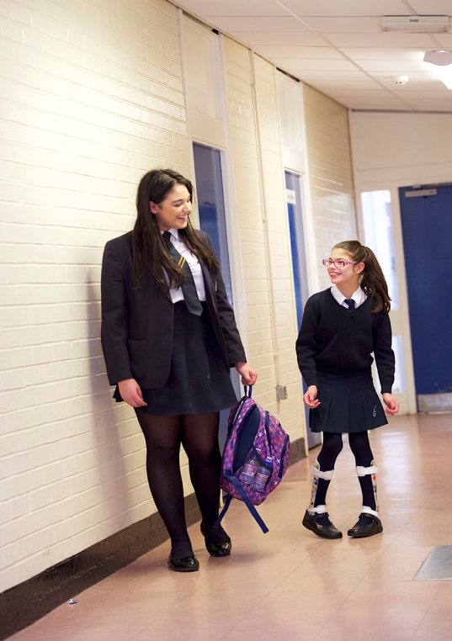
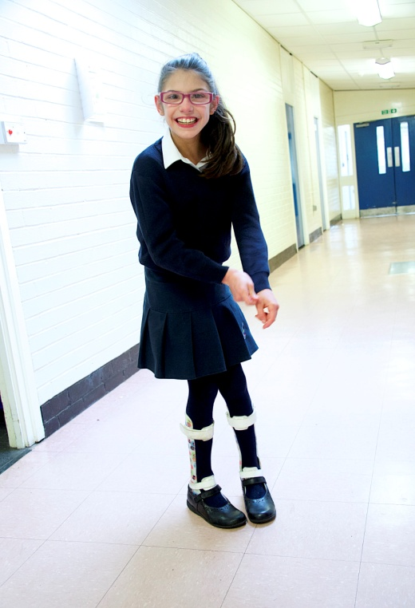
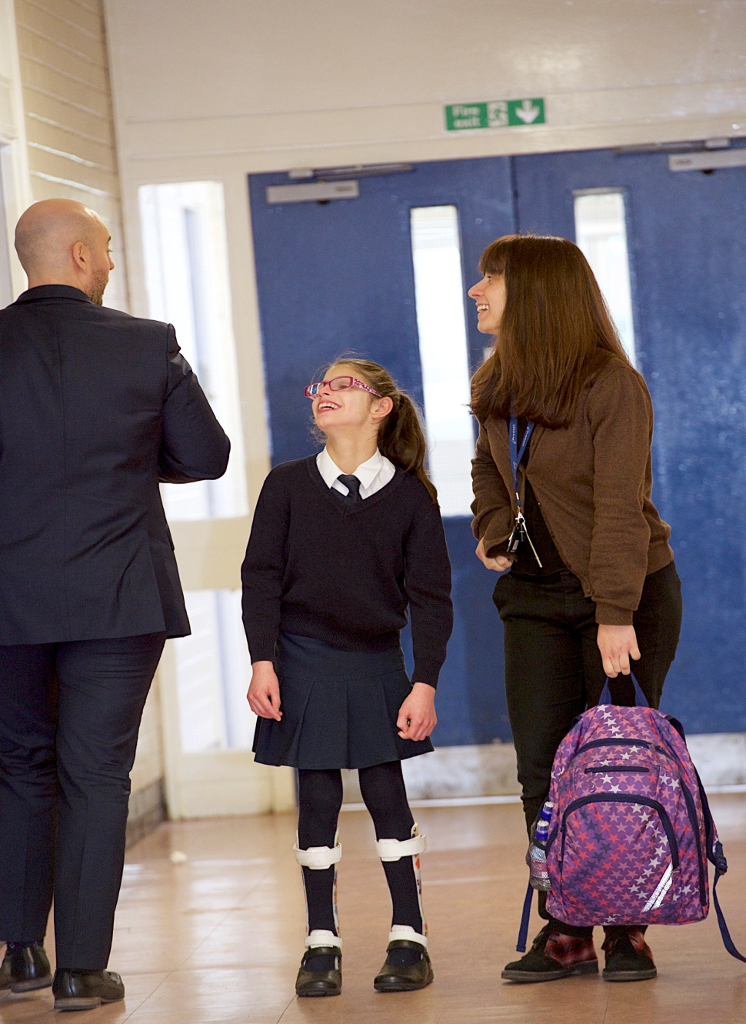
“At this school I’ve got to meet lots of new teachers and friends.”
Jessica, age 11

Slide 111
“En esta escuela he podido conocer a muchos profesores nuevos y amigos.”
Jessica, 11 años

Slide 112
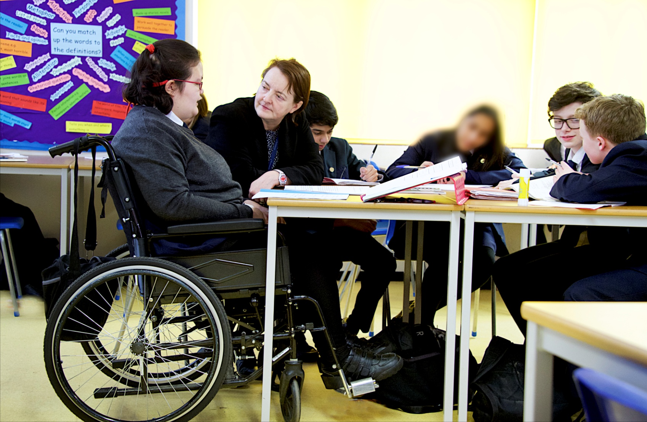
“I get to do everything my friends do, just that sometimes I have things changed a little so I can join in properly.”
Lola, aged 14

Slide 113
“Tengo que hacer todo lo que mis amigos hacen, sólo que a veces tengo las cosas cambiadas un poco, así puedo unirme adecuadamente.”
Lola, 14 años

Slide 114
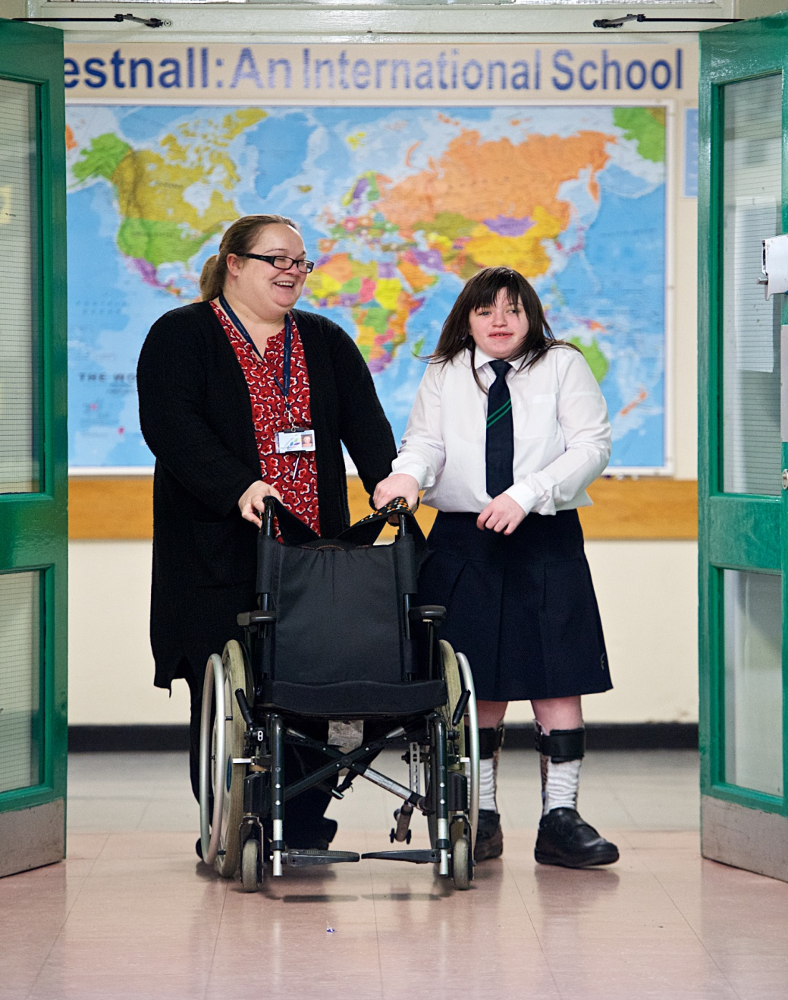
“I enjoy school. I get to do things I didn’t at primary. I do my exercises and physio as well as my lessons, it works well. People are nice.”
Sara, aged 12

Slide 115
“Me gusta la escuela. Tengo que hacer cosas que no hicimos en primaria. Hago mis ejercicios de fisioterapia y también mis lecciones, funciona bien. La gente es agradable.”
Sara, 12años

Slide 116
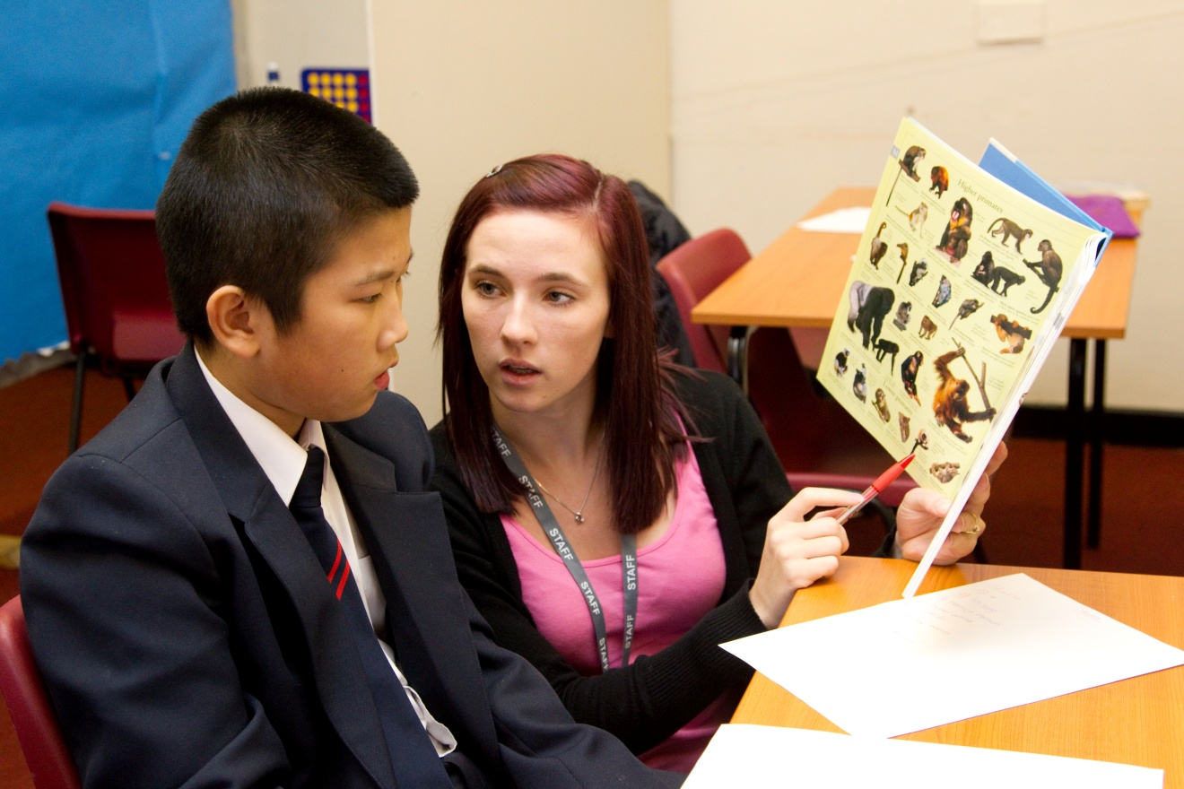
“Going to Priestnall has helped me to gain confidence with my peers. I have developed my social skills and think this will help me at college.”
Josh, aged 16

Slide 117
“El ir a Priestnall me ha ayudado a ganar confianza con mis compañeros. He desarrollado mis habilidades sociales y creo que esto me va a ayudar en la universidad.”
Josh, 16 años

Slide 118
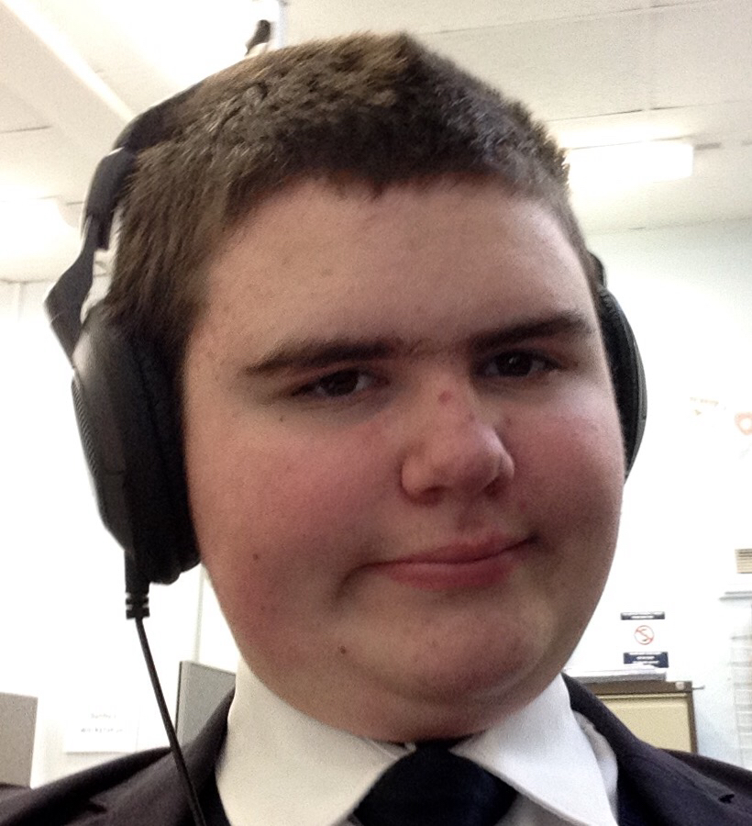
“At first it was very difficult for me at school but now I like to take on challenges and I like that here there are safe rooms for you to go to. I am good at maths.”
Jack, aged 14

Slide 119
“Al principio fue difícil para mi ir a la escuela pero ahora me gusta asumir retos y me gusta que aquí hay habitaciones seguras a las que puedo ir. Soy bueno en matemáticas.”
Jack, 14 años

Slide 120
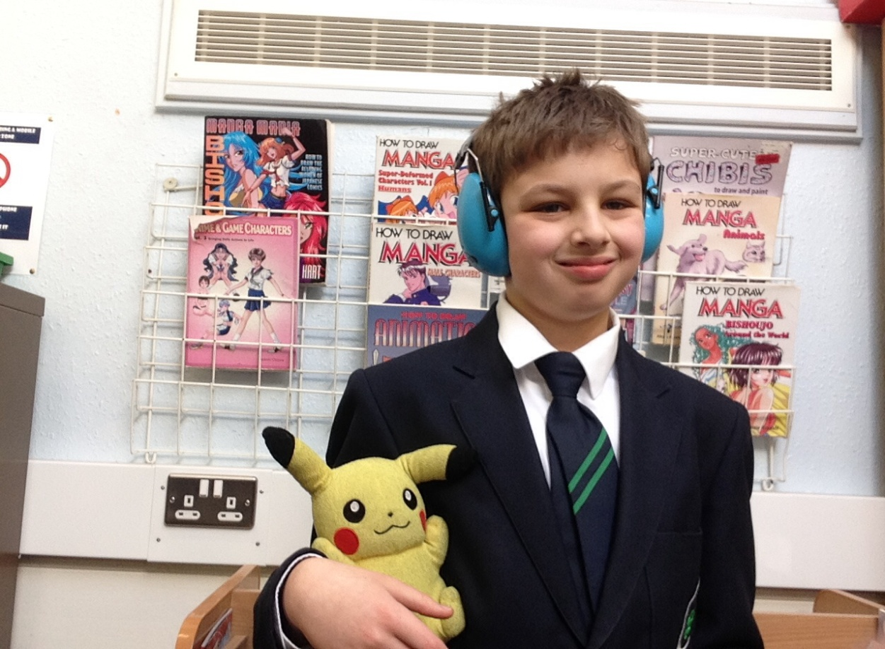
“Priestnall is really good because they have many autistic students and they understand us. I think I will have a great time at Priestnall because they know how to deal with me and support me. Social time is great as I get to hang out with other students who like to share my interests.”
Bobby, aged 11

Slide 121
“Priestnall es muy buena escuela, ya que tienen muchos estudiantes autistas y nos entienden. Creo que voy a pasar un muy buen tiempo en Priestnall porque saben cómo tratarme y apoyarme. El tiempo social es genial porque puedo pasar el rato con otros estudiantes a los que les gustan compartir mis intereses.”
Bobby, 11 años

Slide 122
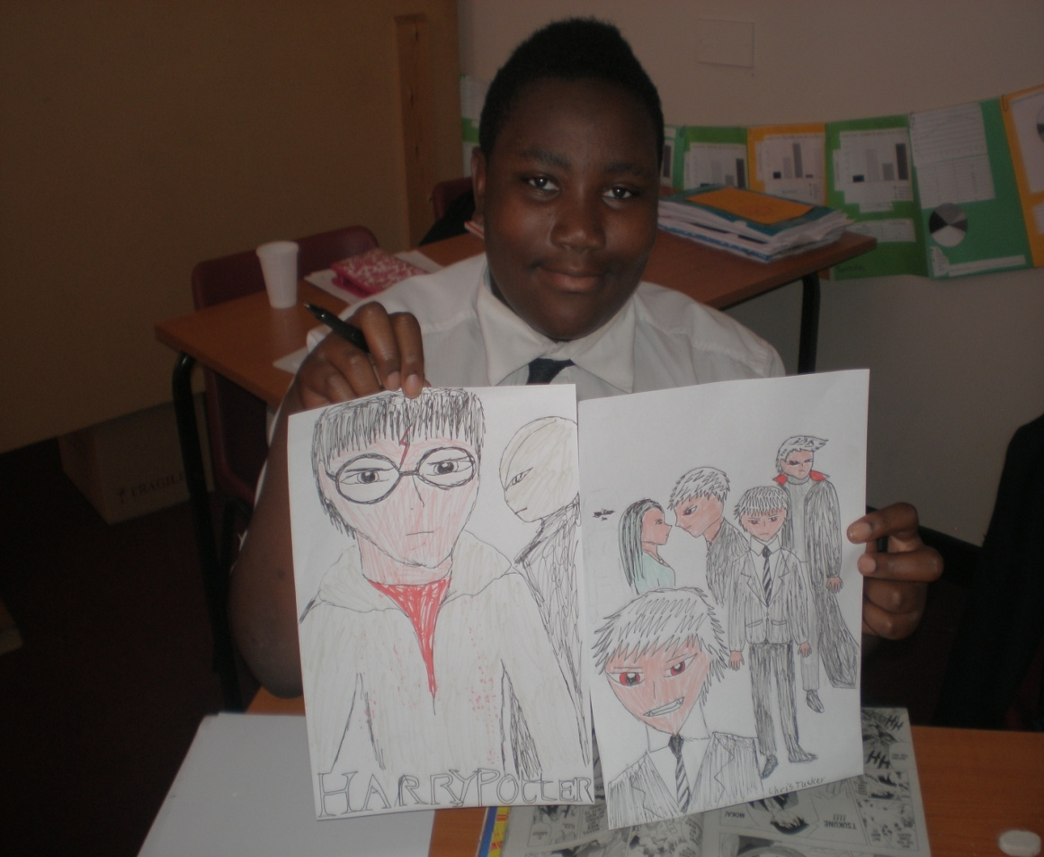
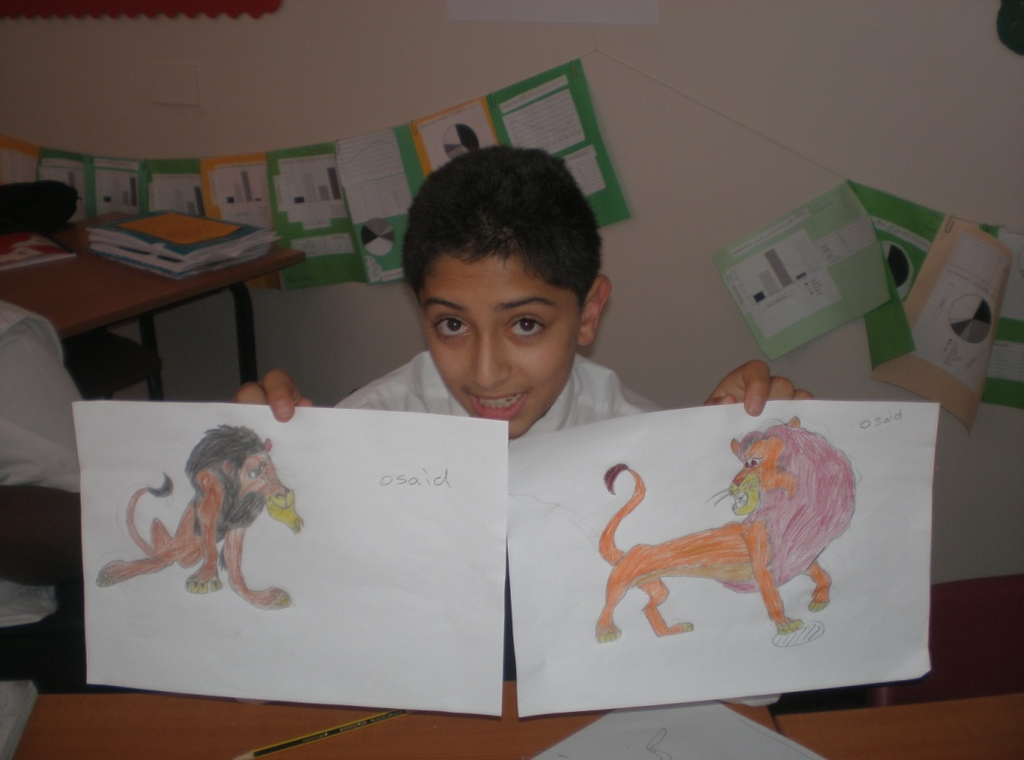
Chris, now aged 17
(pictured aged 13)
Osaid, now aged 19
(pictured aged 13)

Slide 123
Chris, ahora 17 años
(foto con 13 años)
Osaid, ahora 19 años
(foto con 13 años)

Slide 124
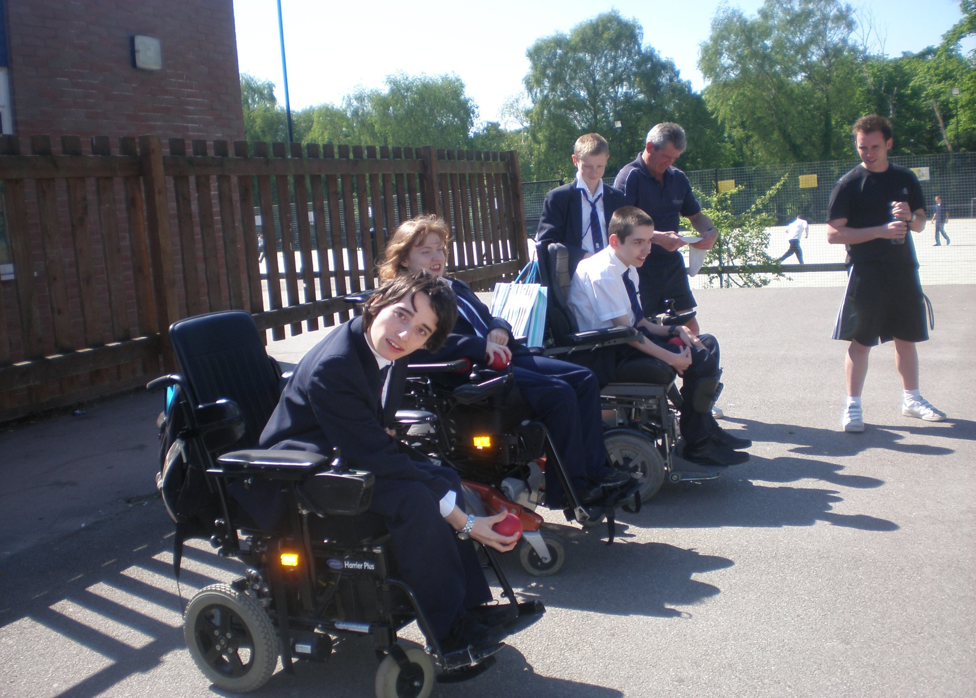

Slide 126
Action planning and the future…
There is a great opportunity to frame education differently and learn from other examples
Changing attitudes and supporting greater understanding is an important part of the journey
Developing more inclusive approaches need to be intrinsic to the communities schools serve, not a ‘bolt on’ or seen as ‘separate’
It is possible…
“Human beings can alter their lives by altering their attitudes of mind.”
William James

Slide 127
Acciones que planificar en el futuro…
Hay una gran oportunidad para enmarcar la educación de manera diferente y aprender de otros ejemplos
El cambio de actitud y apoyar un mejor conocimiento es una parte importante del viaje
El desarrollo de enfoques más inclusivos deben ser intrínseco a las comunidades de las escuela, no " añadido" o visto como "separado"
Es posible…
“Los seres humanos pueden alterar sus vidas alterando las actitudes de su mente.”
William James

Slide 128
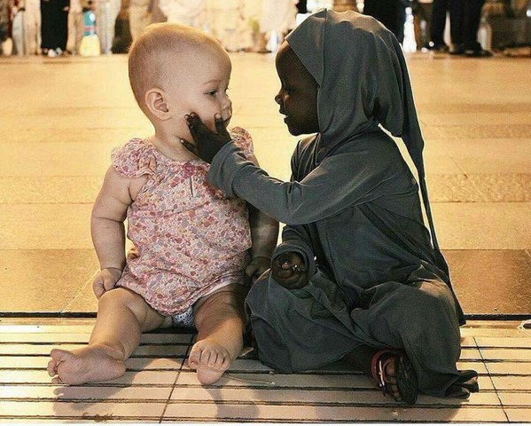

Slide 130

Have we found the final piece?

Slide 131
¿Hemos encontrado la pieza final?

Slide 132


Slide 134
A timely reminder that Every Child Still Matters
Being Healthy
Staying Safe
Enjoying and Achieving
Making a Positive Contribution
Economic Wellbeing

Slide 135
Un recordatorio oportuno de que Cada Niño Aún Importa
Estar sano
Estar a salvo
Disfrutar y Lograr
Hacer Contribuciones Positivas
Bienestar económico

Slide 136
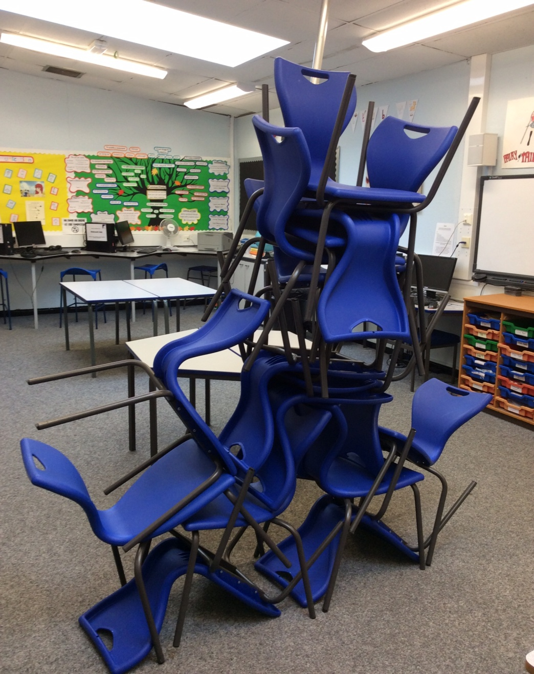

Slide 138
Supporting each other
Society is only as strong as the way in which it supports its most vulnerable
The most effective way to promote greater equality and a more inclusive society is by supporting each other
Being inclusive isn’t just about others, it is about all of us…strength is as part of a community
Inclusive communities are made by all of us, we all have an important part of play
If you do nothing else, give a second to thinking about the vulnerable people in your community…and what CAN be done

Slide 139
Apoyarnos los unos a los otros
La sociedad es tan fuerte como la forma en la que se apoya su ciudadanos más vulnerables
La forma más eficaz de promover una mayor igualdad y una sociedad más inclusiva es apoyándonos los unos a los otros
Al ser inclusiva no se trata sólo de los demás, se trata de todos nosotros ... es la fuerza como parte de una comunidad
Las comunidades inclusivas están hechas por todos nosotros, todos tenemos un papel importante que desempeñar
Si usted no hace nada, piense un segundo en las personas vulnerables en su comunidad... ¿qué se PUEDE hacer?

Slide 140

So go away today and remember…
An inclusive community
is where we all work
together……
Irrespective of need,
differences or culture…...
We all have a part to play……
What is yours?

Slide 141
Márchense hoy recordando…
Una comunidad inclusiva es
una comunidad donde todos
trabajamos unidos……
Independientemente de la
necesidad, diferencias
o de la cultura…...
Todos tenemos un papel que
desempeñar ……
¿Cuál es el tuyo?

Slide 142
Gareth D Morewood
Director of Curriculum Support & Specialist Leader of Education, Priestnall School, Stockport
Honorary Research Fellow, University of Manchester
www.gdmorewood.com
@gdmorewood
www.optimus-education.com @OptimusSEND

Slide 143
Gareth D Morewood
Director de Apoyo Curricular y Líder especializado en Educación, Priestnall School, Stockport, Reino Unido
Investigador de honor, en la Universidad de Manchester
www.gdmorewood.com
@gdmorewood
www.optimus-education.com @OptimusSEND

